Slide 1
Заголовок и тема проекта:
CareerAI: Веб-сервис для генерации структурированных резюме

Slide 2
2. Краткое описание проекта:
Проект: Веб-сервис помогает соискателям создавать эффективные резюме, которые легко адаптируются под требования работодателей.
Цель: Упростить процесс создания резюме для соискателей
Аудитория: Студенты, выпускники, специалисты, меняющие сферу.

Slide 3
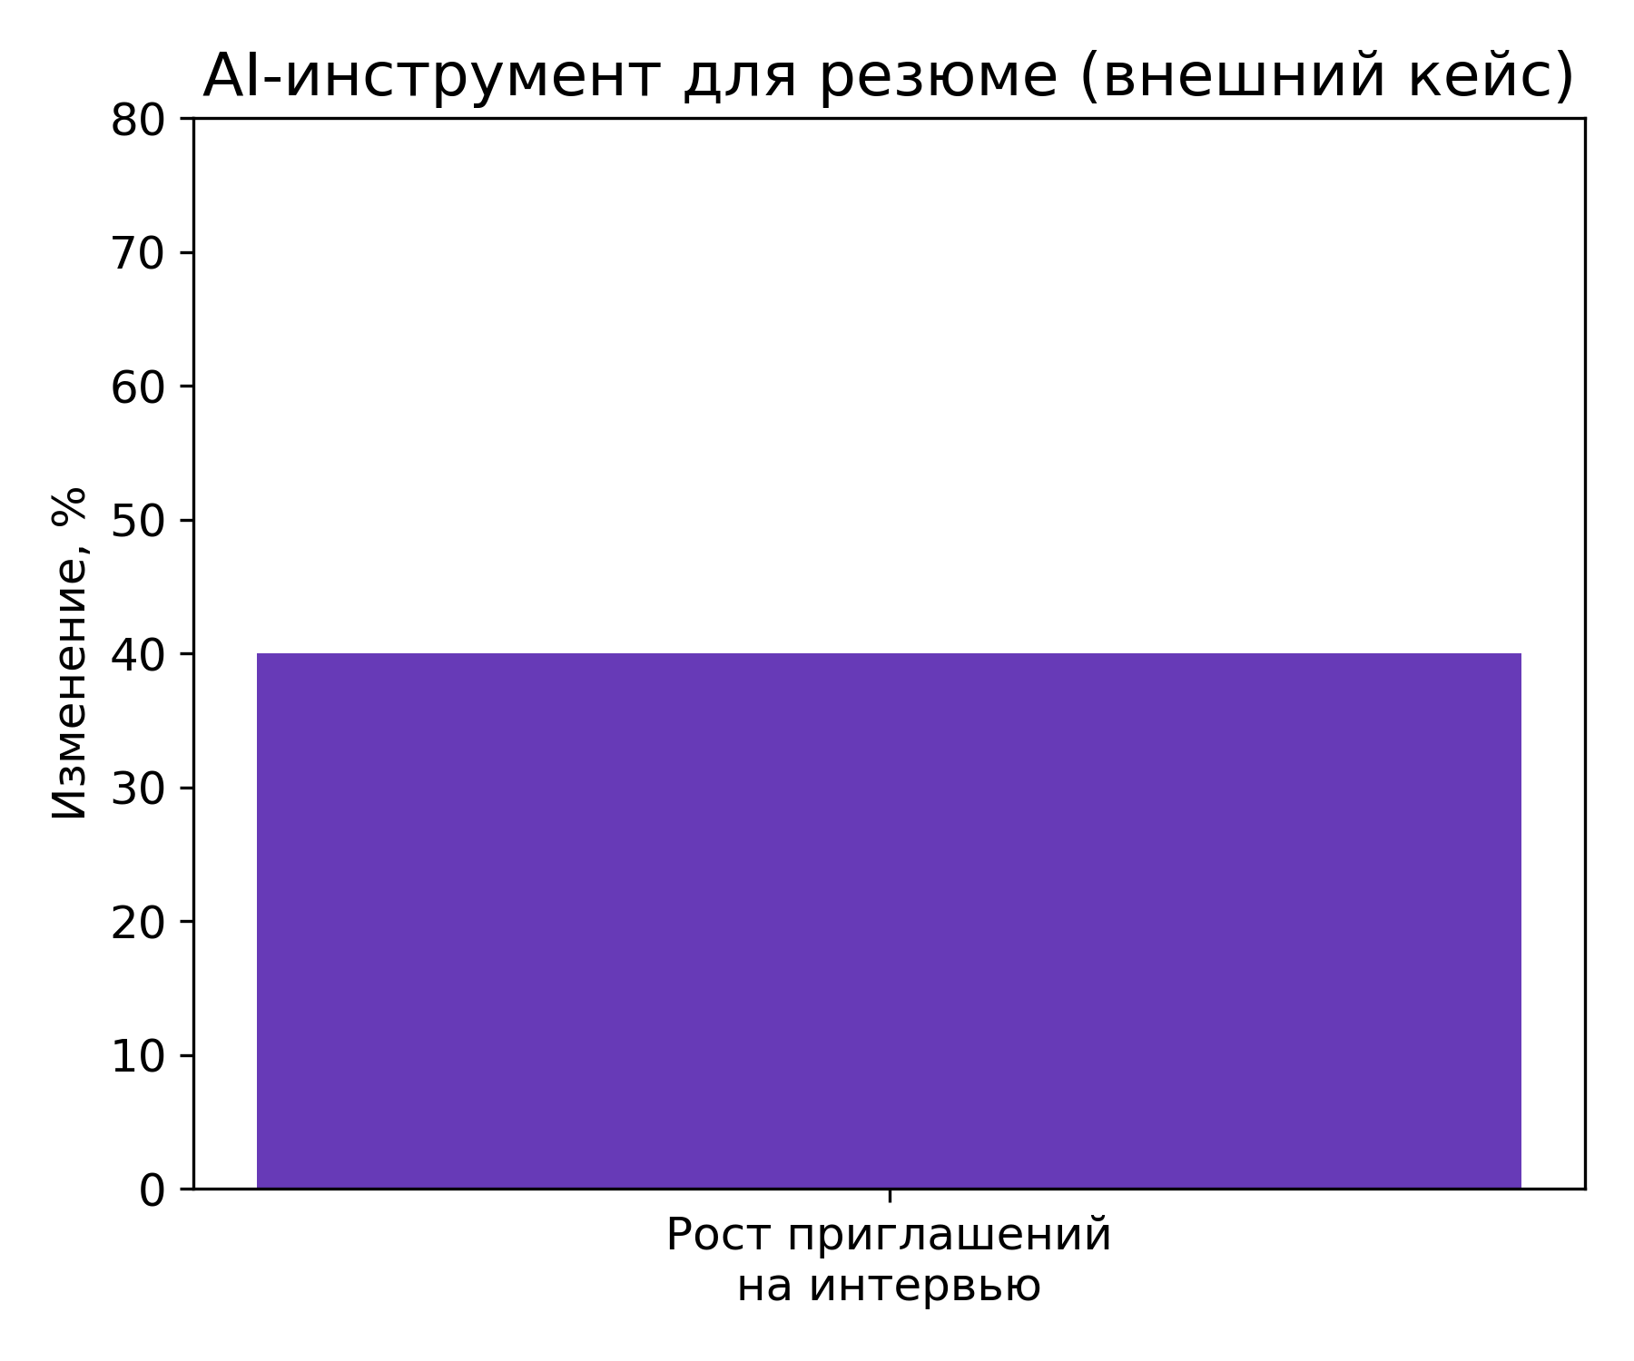
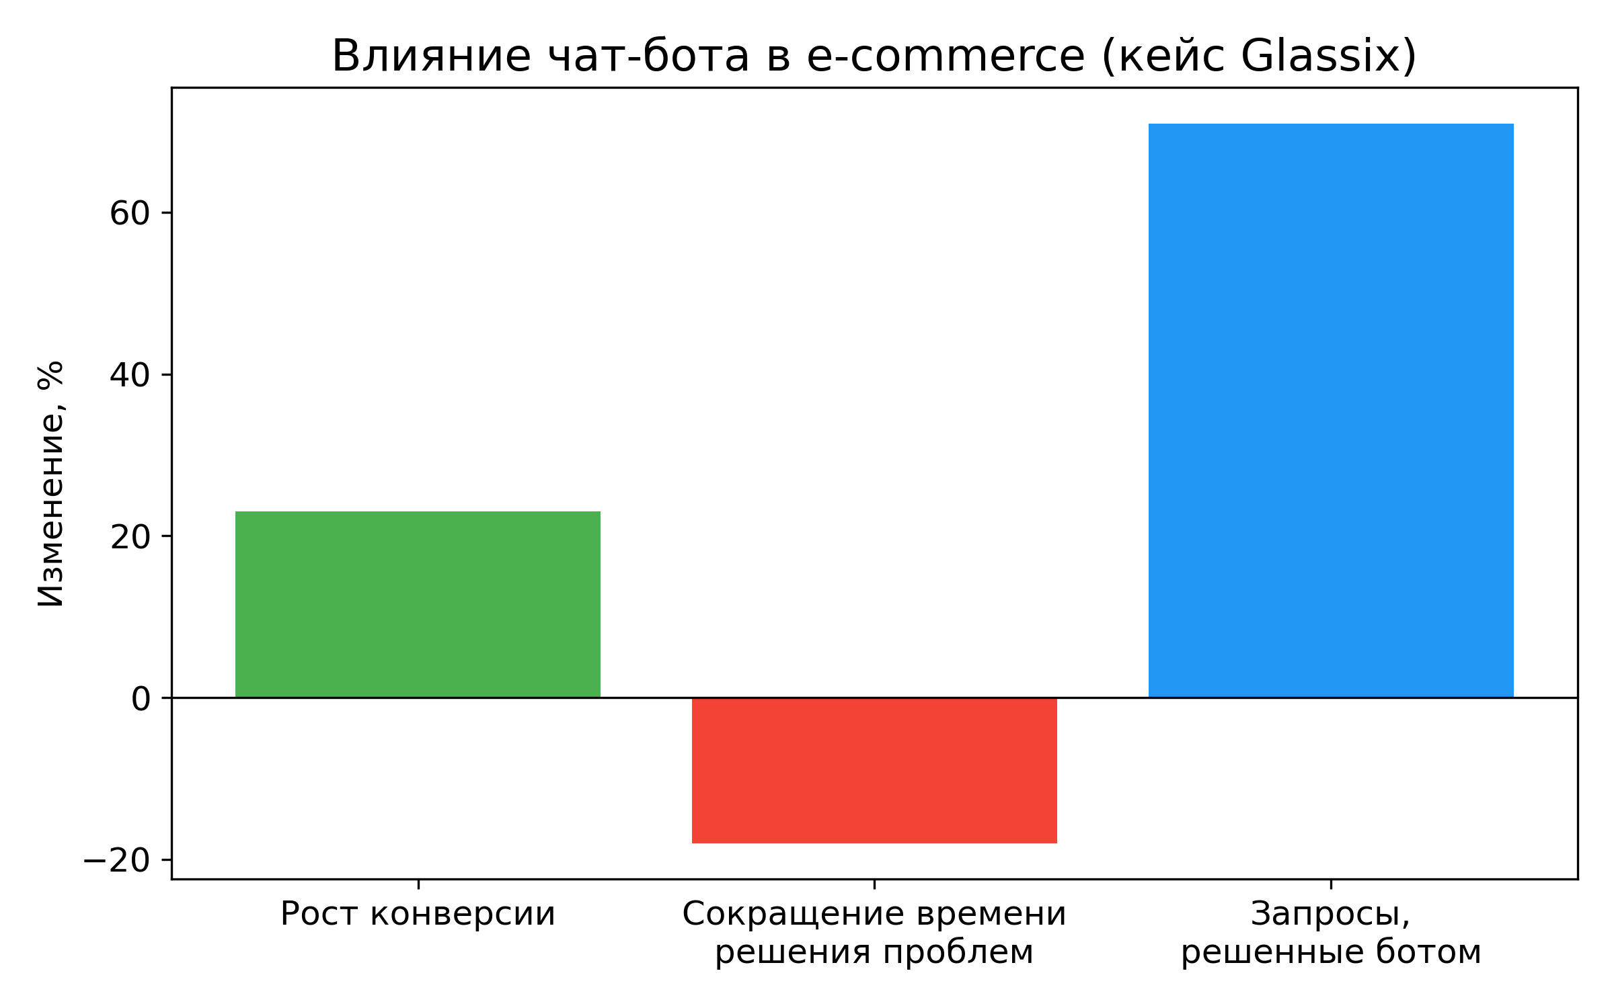
Похожие кейсы
Кейc: «Чат‑бот в e‑commerce».
• Рост конверсии: +23%• Сокращение времени решения проблем: –18%• Успешное решение запросов: 71%Контекст: сайты, которые внедрили ИИ‑чат‑ботов, получили значительное увеличение конверсии и улучшение качества поддержки.
2) Кейc: «AI‑резюме билдер».
• Рост приглашаемых на интервью: +40%Контекст: Использование AI‑инструментов для создания/оптимизации резюме улучшает результаты поиска работы.
Кейc: «AI‑резюме билдер».

Slide 4
3. Метрики и ожидаемые эффекты:
Конверсия на этапе регистрации: 14‑15% (рост ~40‑50%).
Количество заявок в месяц: С Career.AI мы ожидаем 140 заявок в месяц, что на 40% больше, чем при использовании традиционного метода.
Основные каналы привлечения: сайт:https://69136cef2dde151971bc4dd7--adorable-hamster-a344c0.netlify.app/
Планируются соцсети, реклама, рекомендации.

Slide 5
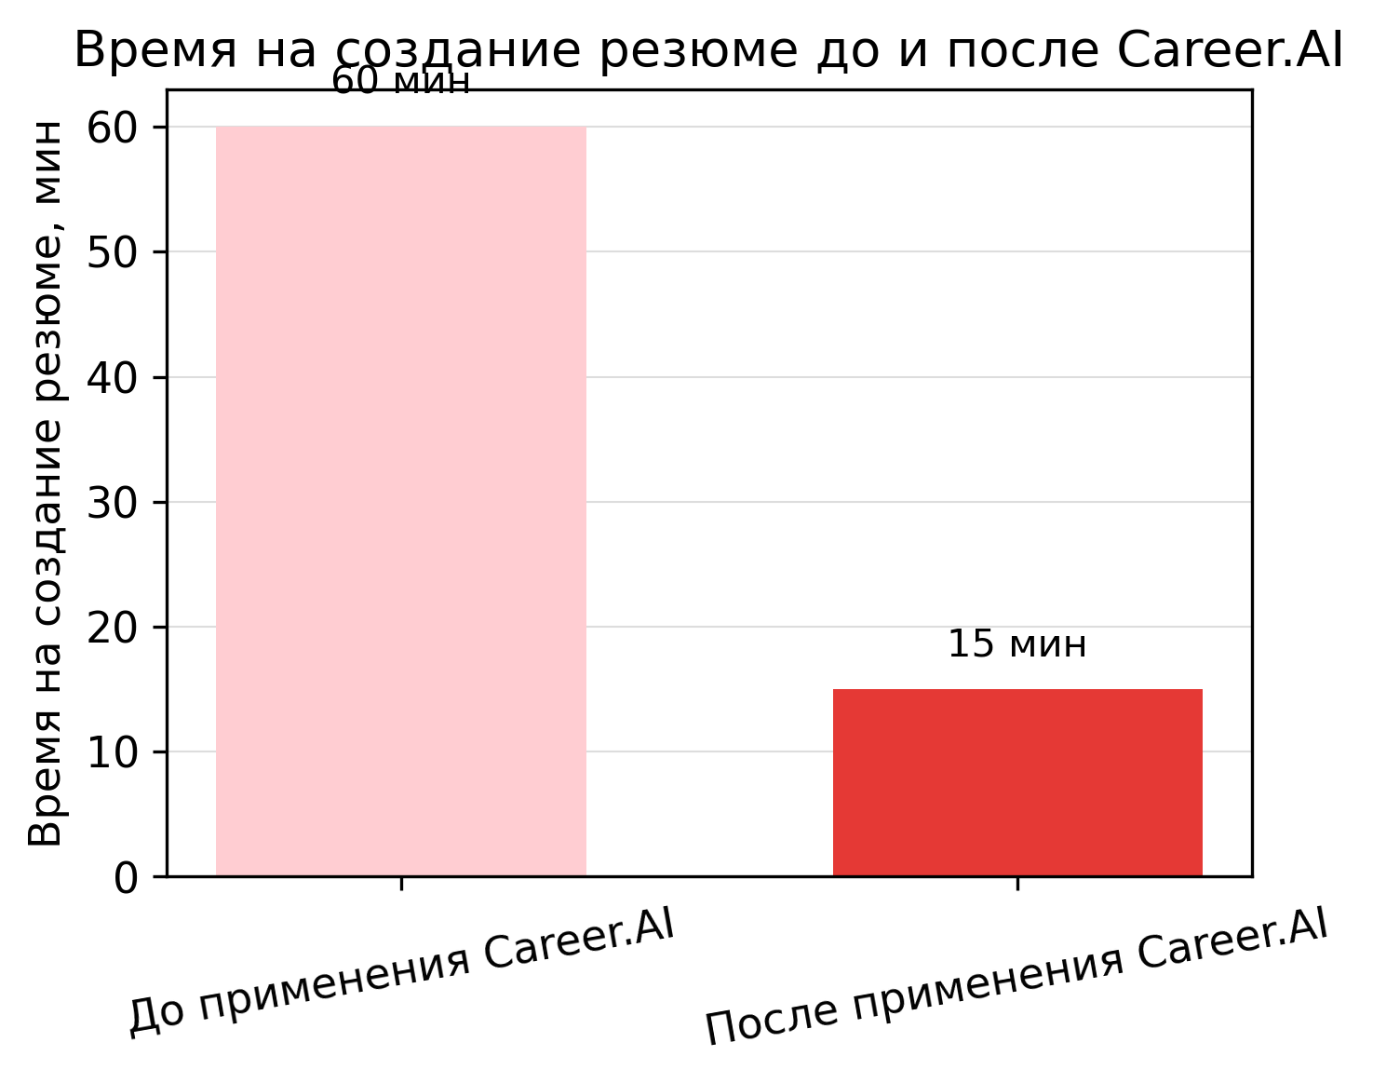
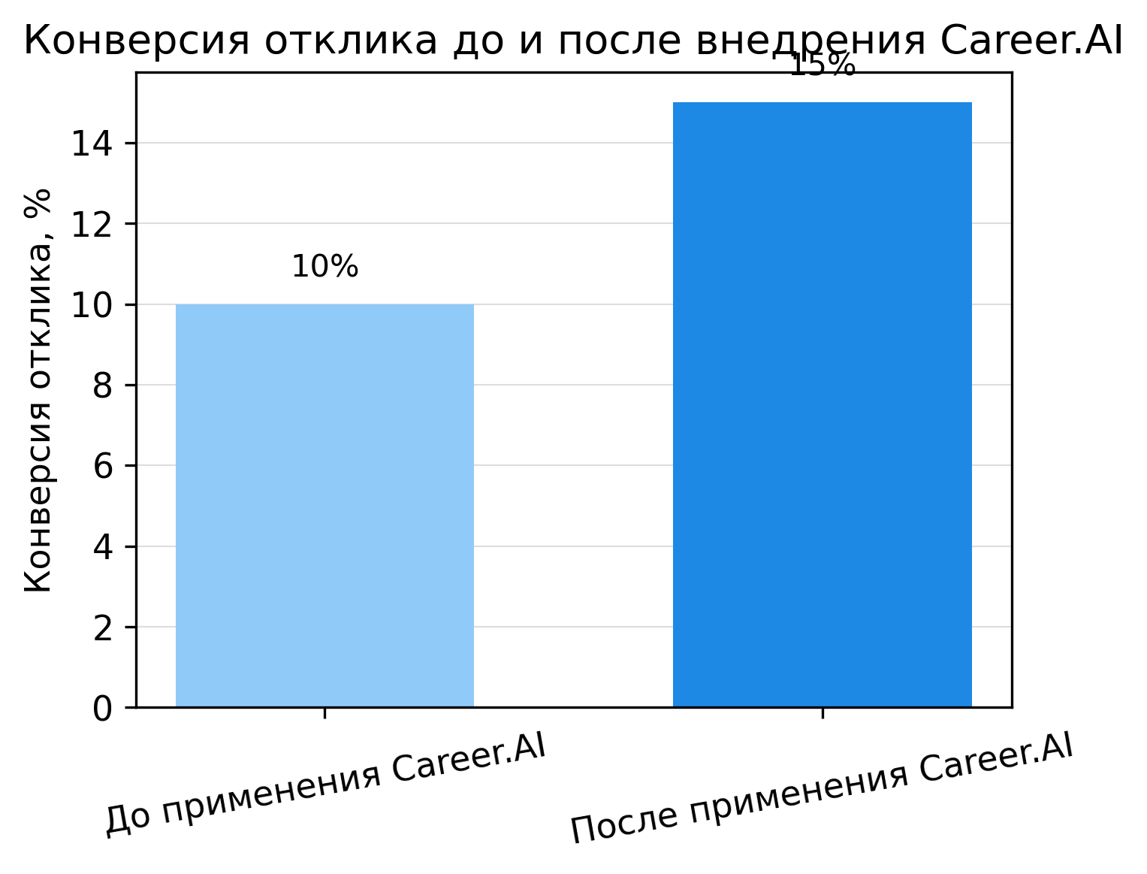
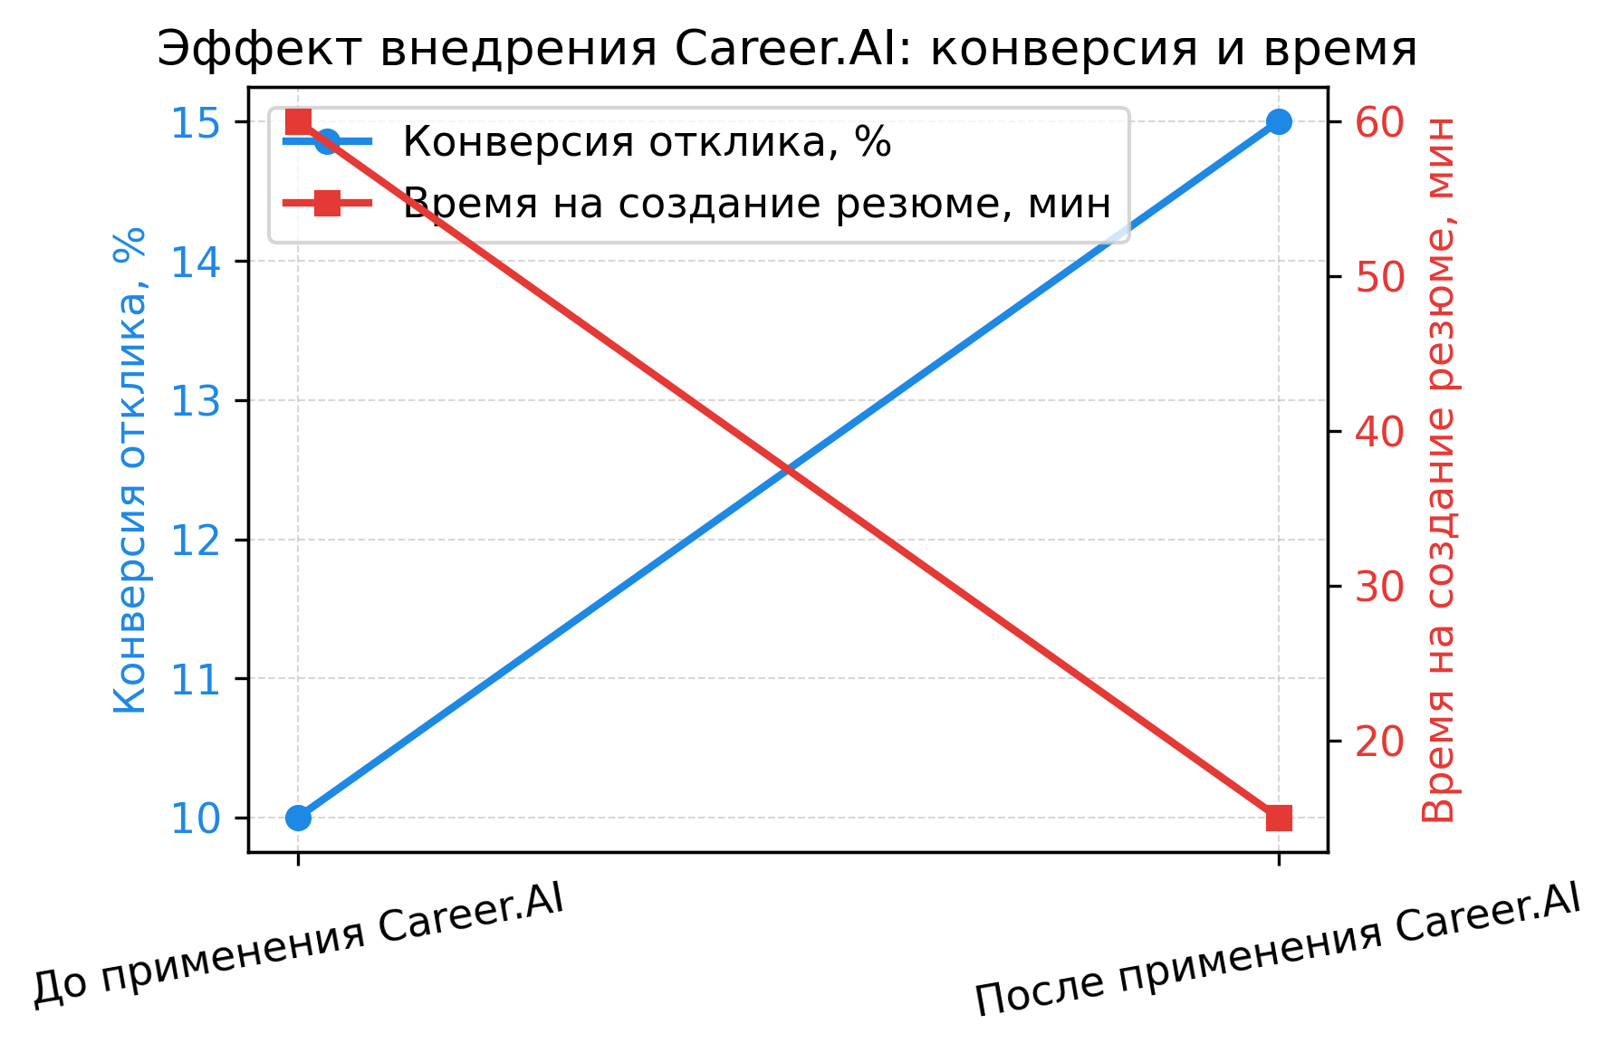
4. Визуализация результатов (графики):

Slide 6
5. Выводы и рекомендации:
Время на создание резюме: вручную 60 мин → с Career.AI 15 мин (сокращение ~75%).
Конверсия: если обычная — 10%, с Career.AI — 14‑15% (рост ~40‑50%).
Рекомендуется масштабировать чат-бот для других курсов и рассмотреть доп. интеграции с мессенджерами.

